Slide 1
项目管理
PROJECT MANAGEMENT

Slide 2
项目管理（PROJECT MANAGEMENT)
1 项目管理的基本概念
2 项目管理的组织
3 项目集成管理
4 项目范围管理
5 项目进度管理
6 项目成本管理
7 项目质量管理
8 项目人力资源管理
9 项目沟通管理
10 项目风险管理
11 项目采购管理

Slide 3
信息技术更新项目案例
背景
某公司正在优先开发几个因特网应用软件，该更新项目对于实施
这些软件开发是必须的。该项目要制定并实施一个计划，让公司
所有员工的信息技术设施在9个月内达到新的公司标准。
进展情况
项目经理Kim用项目章程描述了主要目标和项目干系人的角色和责任，
章程还包括一个粗略的成本和进度估算。
Kim正在召集一个项目组会议，讨论项目的范围确定的问题。
问题
项目会涉及到哪些工作？如何避免可能的范围蔓延？
Kim的老板的建议：
第一步工作应该是建立一个WBS以清晰地定义更新项目会涉及的所有工作。
Notes:
某公司要启动一个信息技术更新项目，项目背景。。。，项目经理KIM正在召开项目组会议。
项目内容：
制定并实施一个计划，让公司所有员工的信息技术设施在9个月内达到新的公司标准。
这个标准规定了每台台式机的最低配置要求：处理器型号，内存大小，硬盘容量，网络接口类型，装载软件等。
KIM用项目章程描述了项目的主要目标和主要干系人的角色和责任，还包括一个粗略的成本和进度估算。
KIM知道，要进行更新，她必须首先为公司2000多名员工列出一个所有现有硬件，网络和软件的清单。
开会的目的：
进一步计划和定义项目的范围。涉及的工作？由谁去做？如何避免可能的范围蔓延？征集大家的看法。
老板建议：项目组的第一项工作是建立一个WBS以清晰地定义更新项目会涉及地所有工作。
KIM不清楚怎样着手建立WBS，她是第一次领导项目组来建立WBS。
KIM是如何做的？这个会议到底进行的如何？本章末看答案。

Slide 4
项目范围管理
Project Scope Management
1 项目范围与项目范围管理
2 项目启动: 战略计划与项目选择
3 范围计划编制和范围说明书
4 范围定义与工作分解结构
5 范围审核
6 范围变更控制
Notes:
做过项目 的人可能都会有这样的经历：一个项目做了很久，感觉总是做不完，就像一个“无底洞”。用户总是有新的需求要项目开发方来做，就像用户在“漫天要价”；而开发方在“就地还钱”。实际上，这里涉及到一个“范围管理”的概念。项目中哪些该做，哪些不该做，做到什么程度，都是由范围管理来决定的。那么什么是范围管理？这一章我们来揭开谜底。
Case1：有一次，我和几个朋友喝茶、聊天。其中一个朋友给我讲了这么一件事情：
几年前，他在外地参与一个软件项目的开发。项目本身并不算很大，开始的需求调研进行了很长时间。其间不但几乎拜访了所有部门，还与用户反复讨论，征求意见，需求文档几易其稿。即便这样仍然有许多不确定因素，搞得人心烦意乱。当时大家牢骚很多，总觉得又花时间似乎还没真正做事。
Case2：另外一个朋友开发经验比较丰富，他也将了他的一个亲身经历的一件事。那时候，他在深圳参与一个证劵项目，当时软件开发管理非常不规范，基本上是了解需求后就编程序，根本没有太多的交流，需求文档就更没有了。系统开发出以后，用户不断提出新需求。每天追着开发人员解决问题，项目实际是一个无底洞，没完没了地做下去，照他的说法是，项目成员“肥的拖瘦，瘦的拖死”，实在做不下去只能跑了。
总结：
这个故事刚听起来感觉非常可笑，这其实是一个项目范围管理的问题。上面提到的那个项目花费大量时间进行需求调研也是为了确定项目范围。作为一个合格的项目经理，切记要准确控制好项目范围。孙子兵法中提到“知己知彼，百战不殆”，在一个项目中，我们应该知道对方需要什么，自己要做什么，这是项目成功的基础所在
本章，我们将学习。。。
那么，首先要明确的是，项目范围管理中的范围是如何定义的？

Slide 5
1 项目范围与项目范围管理
什么是范围（SCOPE）？
范围是指产出项目产品所包括的所有工作及产生这些
产品所用的过程。
产品范围
项目范围
！
产品或服务所包含
的特征和功能
为交付具有规定特征和
功能的产品或服务所必
须完成的工作
Notes:
我们知道，项目是为完成产品或服务所做的一次性努力。因此，在项目环境中，范围SCOPE的概念包括两方面，一个是指产品范围，另一个是指项目范围。要注意的是，这两个词的含义是不同的。
产品范围：一个产品或一项服务应该包含哪些特征和功能。 ---》目的，作一个什么样的东西？
项目范围：为了交付具有所指特征和功能的产品所必须要做的工作。---》做哪些工作、如何做、才能交付该产品。
在确定范围时首先要确定最终产生的是什么，它具有哪些可清晰界定的特性。
要注意的是，特性必须要清晰，以认可的形式表达出来，比如，文字、图表或某种标准，要能被项目干系人理解，绝不能含含糊糊、模棱两可，在此基础之上才能进一步明确需要做什么工作才能产生所需要的产品。也就是说，产品范围决定项目范围。
举例说明可能会更好理解一些。
假设你在一家培训公司做培训专员，负责组织一次PMP（美国项目管理专业人员认证）考前培训。那么我们完全可以把这项工作当成一个项目来管理，如何确定产品范围和项目范围呢？
培训产生的不是有形的产品，而是无形的服务。
组织PMP考前培训的目的是讲授项目管理体系基础知识，提高学员的项目管理理论水平，为参加PMP考试做准备，这就是产品范围。
如果学员突然提出想获得如何提高企业核心竞争力的知识，很明显此内容不在本项目的产品范围之内。有了明确的产品范围，接下来就可以确定为达到这个目的需要做哪些工作，即项目范围。
首先要聘请知名的项目管理权威专家，拟订授课内容，根据授课内容准备学员教材，联络舒适的培训地点，安排好学员食宿。开始培训也并非万事大吉，每天都要与学员交流，听取他们的意见并反馈给老师，甚至学员的日常起居都要过问。由于PMP考试是英文试题，而模拟习题都是中文，假设某些学员希望讲解一些英文题以避免翻译带来的理解偏差，这时老师就要多讲一些内容，产品范围有所扩大，但从总的培训目标看是合理的
产品范围的完成情况是参照客户的要求来衡量的，而项目范围的完成情况则是参照计划来检验的。项目干系人必须在项目要产出什么样的产品方面达成共识,也要在如何生产这些产品方面达成一定的共识.
这两个范围管理模型间必须要有较好的统一性，以确保项目的具体工作成果，能按特定的产品要求准时交付。

Slide 6
1 项目范围与项目范围管理
什么是项目范围管理？
项目范围管理是用以保证项目包含且只包含所有需要完成
的工作以顺利完成项目所需要的所有过程。
全部的，最少的
No extract
No gold-plating
好的项目范围管理的重要性
  项目成功的影响因素大都是项目范围管理的组成要素。
  缺少正确的项目定义和范围核实是导致项目失败的
  主要因素。
Notes:
承上：知道了项目范围，那么，如何进行项目范围管理呢？我们很容易得出项目范围管理的概念。
项目范围管理是指对项目包括什么与不包括什么的定义与控制过程。
这个过程用于确保项目组和项目干系人对作为项目结果的项目产品以及生产这些产品所用到的过程有一个共同的理解。
在这个定义中一定要强调“包含且只包含”的思想，这也是PMI的政策，“不做额外工作“，或，”不要镀金膜“。
范围管理保证项目包含了所有要做的工作而且只包含要求的工作，它主要涉及定义并控制哪些是项目范畴内的，哪些不是 。
项目成功的影响因素有很多,其中的许多因素,如:
用户的参与,清晰的项目任务,明确的需求说明,以及正确的计划工作等,都是项目范围管理的组成要素。
美国凯勒管理研究生院的项目经理威廉认为:
缺少正确的项目定义和范围核实是导致项目失败的主要原因.
因此,项目管理最重要的,也是最难做的一项工作就是确定项目的范围.
那么，下面我们来看一看项目范围管理的主要过程。

Slide 7
1 项目范围与项目范围管理
项目范围管理的主要过程
启动
范围计划
范围定义
范围核实
范围变更
控制
！
正式开始一个
项目或继续到
项目的下一个
阶段。
输出：
项目章程
形成各种文档为
决策提供基础。
输出：
范围说明书
范围管理计划
将任务细分成
较小的易于管
理的部分
输出：
WBS
**正式承认
项目范围
对范围变更进
行控制。
输出：
范围变更
纠正行动
教训总结
Notes:
任何一个项目在进行范围管理时都会经历从启动－－变更控制的一个过程。
启动：指正式开始一个项目或继续到项目的下一个阶段。启动过程的一个输出就是项目章程，这个文件正式承认项目的存在并对项目提供一个概览。
范围计划：进一步形成各种文档，为将来项目决策提供基础，文档包括用以衡量一个项目或项目阶段是否已经顺利完成的标准等。范围计划过程的输出是项目组制定的范围说明书和范围管理计划。
范围定义：将项目的主要可交付成果细分成较小的更易于管理的部分，在这个过程中项目组要建立一个WBS。
范围核实：是对项目范围的正式认定。项目主要干系人正式接受项目可交付成果的定义。
范围变更控制：对有关项目范围的变更实施控制，主要输出是：范围变更，纠正行动和教训总结。
上面这些过程彼此相互作用，前后可能会有所重复或重叠。
下面，我们依次介绍各个主要过程。

Slide 8
2 项目启动
项目启动是指：
  组织是否批准一个新项目，或者
  确认一个已经存在的项目是否应该继续进行下一个阶段工作。
为什么要启动一个项目？

Slide 9


2.1 项目启动的动因---需求导向
需求分析
市场需要
竞争需求
技术需求
法律需要
…
我们现在需要抓住一个机会！
Step1：识别需求
这些刺激因素可能表现为问题、机会或商业需要，一个共同点就是组织的管理层必须采取应对措施。
Step2：产生需求建议书（Requirement for Proposal，RFP）
Notes:
需求是项目产生的根本前提。 任何项目绝非无源之水，无本之木，而是来源于社会和经济活动的各种需求。
项目通常是由于以下的需要而被提出的：
1、市场需求：----〉属于商业需要
（比如：一家电信行业软件公司针对电信运营商的发展需要，决定开发CRM软件。这是基于电信运营商面对日益激烈的用户市场竞争，对CRM的需求，而开展的项目，是企业对长期的市场发展战略作出的反应）。
2、客户需求： ----〉属于商业需要
（比如：同上的公司，在电信本地网产品中，增加对通用GIS（地理信息系统）的支持。因为这是为了满足用户对多GIS平台支持的要求）。
产品需求（在已经推出电信本地网资源管理系统后，为了扩大市场和技术优势，开始开发长途网的资源管理系统，以增强它们的产品线）。
3、技术进步：
（比如：同上的公司，在资源系统中，选择通用的GIS平台，代替过去自己开发的地理信息库的方式，这是因为通用平台技术在开发、维护、移植和功能升级等各方面，具有明显的优势）。
4、法律要求（比如：同上的公司，在采用电子地图方面，已经不再采用自行数据录入的方式，而是购买正式的电子地图。因为考虑尊重相关的知识产权的法律问题）。
5、社会需要(资源、环境的需要) ：技改项目变费为宝.
这些动因也可能被称为是问题、机遇或商家的要求。无论叫什么，其核心的问题是管理部门通常要做出怎样对应的决策出来。
启下： 有人对公司投资IT项目的原因进行了分析：
需求建议书是客户向承约商发出的用来说明如何满足其已识别需求所要进行的全部工作的书面文件。包括：
工作陈述，目标要求，客户供应条款，合同类型，付款方式，时间要求，
对承约商的申请书的要求，承约商的申请书的评价标准

Slide 10
2.1 项目启动的动因---需求导向
为什么公司要投资IT项目？
投资IT项目的原因 | 从项目整体价值角度考虑的排序
支持明确的商业目标 | 1
较好的内部收益率 | 2
支持潜在的商业目标 | 3
较好的净现值 | 4
合理的回收期 | 5
作为抗衡竞争对手类似系统的手段 | 6
支持管理决策 | 7
满足预算约束条件 | 8
存在很大的获益可能性 | 9
较好的投资回收率 | 10
资料来源：
MIS季刊，
16卷第三期，
“用决策标准选择
IS/IT投资项目”
Notes:
除“支持明确的商业目标”之外，其它一些投资IT项目的主要衡量标准包括：。。。等
这些财务指标我们会在本章稍后作进一步的讨论。
要选择项目，首先需要能够识别潜在的项目。

Slide 11
2.2 项目选择
常见的四种项目选择方法介绍
注重整个
组织的需要
将IT项目
进行分类
！
利用净现值法
等财务分析
运用一个
加权评分模型
实际运用中需要综合运用以上方法进行项目选择。
Notes:
项目的选择并不是一门严格的科学，但它对于项目管理来说是非常重要的。从可能的项目中进行选择的方法很多，这里介绍四种常见的方法：
在实际应用中，通常要综合以上方法进行项目 的选择。每一种方法都有其优缺点，要由管理层根据特定的组织背景来决定最好成绩的项目选择的方法。

Slide 12
项目选择方法一 注重整个组织的需要
基于组织的需要来选择项目
能较多地符合整个组织需要的项目成功的可能性比较大。
判断项目是否满足组织需要的标准：
￭ 需求-----是否需要做这个项目？
￭ 资金-----是否愿意为该项目提供足够的资金支持？
￭ 意愿-----有没有坚定的决心一定要做成这个项目？
决定是否选择该项目
Notes:
在决定选择什么样的项目，什么时候实施，做到什么程度的时候，必须注重于满足他们组织的多种不同的需要。那些能较多地符合整个组织需要的项目成功的可能性就越大。因为这种项目对组织来说非常重要。
但是对于许多IT项目来说，要证明他们与组织中众多的战略需要有关系是很困难的。
例如，估计某类项目的财务价值常常不太可能，但大家都说他们的价值很大。
正所谓：精打细算数硬币，还不如粗心大意丈黄金。
基于整个组织的需要来选择项目的方法之一，就是要首先判断他们是否符合三个重要标准：
例如，一些有远见的CEO能够说出改进公司某一方面的工作（如：沟通等）的宏观需要，虽然他们不能非常专业地描述如何改进，但是他们能够给项目分配需要的资金。
有的项目可能要建立一个大的信息基础系统，向公司所有员工、顾客、供应商提供他们获取信息所需要的软硬件配置，比如：开头案例就属于这种项目。
随着项目的推进，组织必须重新评估每个项目的这三个标准，以决定项目是否继续，是否需要重新定义，或是否需要中止。

Slide 13
项目选择方法二 将IT项目进行分类
以各种分类为基础来选择项目
分类方法1：
评价项目是否可以应对某个问题, 或抓住某次机会，
或迎合某个指示需要。
分类方法2：
基于时间的考虑。
分类方法3：
基于项目整体的综合排序的考虑。
决定选择哪个项目
Notes:
以各种分类为基础来选择项目是IT项目选择的第二种方法，我们介绍三种分类方法：
方法1： 评价项目是否可以应对某个问题，或抓住某次机会，或迎合某个指示要求。
1）问题：
是指不愿意看到的，会阻碍目标实现的一种处境。问题可以是现在面临的，也可以是预期的。例如： 由于系统容量限制，信息系统用户可能无法快速登陆系统或获取信息。
作为解决方案，公司可能会启动一个项目，以增加网络通路，或换上更快的处理器，更大的內存，更大的存储空间，从而实现现有系统的升级。
2）机会：
是指有利于组织的可能性。例如：公司可能相信通过因特网向客户提供直销产品，可以提高销售量。公司就可能启动一个项目以实现在自己的站点提供直销产品。
3）指示要求：
是由管理层，政府或其它外界因素施加的新要求。例如：一个重要的客户很可能就会要求它所有的供应商使用指定的某个电子数据交换系统（EDI）以利于实现双方的业务，那么管理层就只好启动某个项目，来实现这种类型的系统以维持与该客户的业务关系。
总结：
组织根据这些原因中的某一种来选择项目。那些用以解决面临问题或应对指示要求的项目被通过并获取资金支持通常是比较容易的。因为为了避免组织遭受损害，企业才不得不响应，采用这类项目的要求。
方法2：基于时间的考虑，可能是完成项目的所需时间，也可能是项目必须完工的截止日期。例如：一些潜在的项目必需要在一个特定的时间范围内完成。如果不能在规定的日期之前完工,就不能通过。有的项目可以做得很快，几周，几天，甚至几分钟就可以完成。很多公司都设有帮助职能用来处理那些可以在短时间内完成的项目。
虽然有些IT项目可以很快做完但将它们区分优先次序仍很重要。
方法3：基于项目整体的综合排序进行选择。很多组织将IT项目分为高，中，低三个优先次序，最高优先级的项目应该最早完成，即使低优先级的项目可以在短时间内完成也要首先保证最高优先项目的顺利完工。
一个公司通常会面临很多可供选择的IT项目，必须首先进行那些最重要的项目。

Slide 14
项目选择方法三 评价项目的财务价值(1)
利用净现值（NPV）分析法来选择项目
把所有预期的未来现金流入与流出都折算成现值，
以计算一个项目预期的净货币收益与损失。
当财务价值是项目选择的主要指标时，只有那些净现值
为正的项目才可予以考虑。
！
NPV的计算方法：
1）预计项目未来几年每年的现金流入（收益） 与现金流出（成本），
计算每年的现金流（收益--成本）。
2）选定折现率,计算各年的折算因子 ( 1/(1+折现率) )
3）计算NPV (各年现金流X该年折算因子的和)
m
NPV分析例
净现值（NPV）分析法可以用来合理地比较跨越多年的项目现金流。
Notes:
正的净现值意味着项目收益会超过资本成本（将资本进行别的投资的潜在收益）。
如果它的指标都一样的话，应优先考虑净现值高的项目
两个项目的现金流总和一样，但由于考虑了货币的时间价值它们的净现值是不一样的。----今天挣的前比将来挣的钱值钱。
虽然不折现的话两个项目都有相同的现金流总和，但这些现金流并不具备可比较的财务价值。因此，净现值分析可以用来合理地比较跨越多年的项目现金流。
折现率----可以接受的最低的资金回收率。 =投资收益率
例，第一年投资100元，第二年增值到110元，则
折现率（投资收益率）= （110-100）/100=10%
NPV = Σ 每年的现金流产*该年的折算因子，共N年
第I年的折算因子 =1/ （1+折现率）的I次方；
折现率－－》贴现率

Slide 15
项目选择方法三 评价项目的财务价值(2)
利用投资收益率（ROI）分析法来选择项目
ROI是将净收入除以投资额的所得值，
在计算多年份项目的投资收益率时应对收益和投资进行折现。
从ROI指标考虑的话，ROI越大的项目越好。
！
ROI的计算方法：
ROI=（总的折算收益-总的折算成本）/ 折算成本
ROI分析例
许多组织都有自己的要求收益率，既每项投资要求的必须要达到的
收益率。
Notes:
ROI：
Return of investment
ROI ＝ 净收入/ 投资额 × 100％

Slide 16
项目选择方法三 评价项目的财务价值(3)
利用投资回收期分析法来选择项目
投资回收期是以净现金流入补偿净投资所用的时间。也就是说，
投资回收期分析就是要确定得经过多长时间累计收益就可以超过
累计成本及后续成本。
从投资回收期的指标考虑的话，回收期越短的项目越好。
！
投资回收期的计算方法：
（累计折算收益-累计折算成本 ）> 0 所需要的时间
计算例
许多组织对于投资回收期的长度都会建议在某个长度以内。
甚至组织有可能会要求所有的IT项目的投资回收期为某一长度以内
而不考虑净现值和投资收益率。
Notes:
Payback Analysis：
为有利于项目的选择，项目经理必须知道组织对项目的财务期望，
另外，
上级管理人员必须明白财务估计的局限性，特别对IT项目
来说更是这样。因为IT项目要对项目成本和项目收益进行很好的估计是非常困难的。

Slide 17
项目选择方法四 建立加权平均模型
建立加权平均模型来选择项目，
这是一种基于多种标准进行项目选择的系统方法。
建立加权平均模型的步骤：
1）识别对项目选择过程很重要的那些标准
2）对各个标准赋以权值
3）给每个项目的每一个标准进行评分
4）计算每个项目的加权得分
IT项目可能的标准：
符合主要的商业目标
有极具实力的项目发起人
有较强的客户支持
运用符合实际的技术水平
实现时间不超过1年
有正的净现值
能在较低风险下实现目标
加权得分越高的项目越好
建模例
Notes:
选择标准------建立并一致同意这些标准要花很长时间. 举行头脑风暴会议或通过群组活动交流看法可以帮助标准的建立.
付权值------权值意味着对每个标准的评价程度 或是每个标准的重要程度.所有标准的权值总和应等于1.
标准评分------每个项目达到每个标准的程度.

Slide 18
项目的可行性研究
可行性研究是对项目的经济、技术、进度、运营和规章制度等方面的可行性进行全面的调查和分析，以决定项目是否可以实施。
市场研究和需求分析
技术上是否可行
经济上是否具有竞争力
需要多少投资
实施的风险分析
社会效应分析
需求的资源状况分析
可行性研究报告
Notes:
五种结论：
项目可以立即进行
项目需要增加资源后才能进行
项目需要等待某些条件成熟后才能进行
项目的某些目标需要修改后才能进行
项目不能或者没有必要进行

Slide 19
2.3 确定项目目标---约束和假设
约束
约束是指所有限制项目组活动或者规定了项目组活动的事物。
    时间约束
    成本约束
    范围约束
    质量、技术和管理约束
    合同约束
假设
假设当项目需要的时候一些关键的资源可以使用，并将这些假设记录到文档中。
启动阶段尽可能地找出影响项目的各种约束条件，可使后续的项目规划和实施能够顺利进行。
要尽可能地对已找到的假设进行检验。
Notes:
在选择项目时另一个重要的要求是找出项目的约束和假设条件。约束和假设都是项目项目启动过程的输出。其他很多项目管理过程特别是项目计划开发过程需要人证地考虑这些约束和假定条件，以制定切实可行的项目计划和降低项目实施的风险。
1、约束： 约束指的是所有限制项目组活动或是规定了项目组活动的事物。项目最基本的约束条件分别是时间、成本、质量。所有的项目经理在所有的项目中都需要处理这些限制。
时间约束：这种约束通常出现的形式是指定一个固定的最后期限。假如，你负责组织公司定于12/30举行的元旦晚会活动，那么你的项目就受到了时间的限制。一旦发出请柬并租了场地，你就不能再变更日期了。这个项目的所有活动都由这个日期来决定。
成本约束：成本限制着项目开发队伍获得资源的能力，并潜在地限制着项目的范围。因为预算不支持，所以你不能招募有经验的专家，也不能购买一些开发工具。
范围约束：范围限制着你的项目目标的实现。不适宜的项目范围无论你投入多少资源和实施多长时间都是不能完成的。项目一般都会在上述三个方面受到约束，项目管理的重要工作之一就是在这三方面的约束之间取得平衡。
项目的其他方面的约束包括质量、技术和管理方面的限制因素。
例如，项目产出的产品或服务必须符合相关的产品或服务的技术指标就是质量约束的例子。某个项目可能需要一种新技术，而这项技术还没达到实用阶段，从而造成次项目推迟就是技术约束的例子。来自管理层的指令也会成为约束，因为在没有接到管理层的指令之前你是不能在现实世界中工作的。
当项目是一个合同项目是合同条款就是此合同项目的约束条件。
在很多情况下，一些社会、经济和环境方面的因素也会成为项目的约束条件，从而对项目的范围、资源和进度造成影响。
2。假设 认为假定的情况是真的或一定会出现。你可以假定当项目需要的时候，一些关键的资源可以使用，并将这项假定记录到文档中。例如：开发部的JIM是唯一一位懂得诊断专业知识并可以在两个月之内完成诊断程序设计的人，那么，就把你假设JIM将在7月份投入项目，并连续工作两个月的情况记录到项目计划文档中，并送交他的部门经理以获得批准。其他假设的例子包括供应商的发货时间、产品的可用性、项目计划的准确性、项目成员的胜任能力、项目的开始日期及项目各阶段的开始日期等。当你与项目干系人沟通的时候，可以询问他们有什么假设，也可以与项目组成员在一起讨论以便大家集思广益找出其他假设，并把这些假设记录进项目文档中。在假设记录进项目文档前，应尽可能地对已找到的假设进行检验。例如，在讨论对供货商标的供货计划的假设时应让供货商写出书面保证。对于那些对项目非常关键的假设，应该在合同中加入一个条款以保证有一个应急计划。
要记住：如果一些假设不正确或未记入项目文档，可能会在项目开展的中途引起问题严重者会导致项目失败。

Slide 20
2.4 制定项目章程
项目章程的定义:
项目章程是用来正式确认项目存在并指明项目目标和管理人员
的一种文件。也称为项目立项书或项目授权书。
IT项目章程的主要内容：
项目名称和授权日期
项目经理姓名及联络信息
项目简要的范围说明书
计划的项目管理方法总结
角色与职责矩阵图
签名部分（主要项目干系人的签名）
评述部分（由项目干系人记录的有关项目的重要评述）
！
项目章程的作用
1、承认、确认项目的存在
2、授权项目经理可以使用资源
3、描述总体需求、项目内容、目标
Notes:
为什么要有一个项目章程呢？
管理层决定了做什么项目之后，还有一项重要的工作，就是要让组织中的所有其它部门都知道有这些项目。管理层需要制定正式文件，并发给各个部门和有关人员，以授权项目工作的开始。这些文件可以有很多形式，但最常用的就是项目章程。
项目章程是。。。
良好的项目章程可以解决项目干系人在项目初期遇到的许多问题和事先避免随后可能出现的问题。
项目章程通常包括。。。
主要项目干系人要在项目章程上签字，以表示在项目需求和目的上已经达成一致，项目章程的签发过程表明项目章程已经由在其上签名的项目发起人、高级管理层和重要的项目干系人阅读过，并且他们同意和支持此项目。
这样就能在项目未来的进展中继续得到他们的参与与支持。
文件分发到： 各个部门、有关人员
下面看一下信息技术更新项目的项目章程的例子。

Slide 21
2.4 制定项目章程
“信息技术更新项目”项目章程例
项目名称：信息技术更新项目
启动时间：1999年3月4日 计划完工时间：1999年12月4日
项目经理：Kim ( 联系方法： 691-2784 knguyen@abc.com )
项目目标：以新的公司标准为准，在9个月内为公司所有员工（约2000人）更换软硬件。新标准请查 阅附表。更新会涉及服务器、中型机以及网络的软硬件设施。预算软硬件的购买成本为 100万美元，劳务费为50万美元。
方法：更新信息技术现有设备的数据库信息，确定更新需求。对项目成本进行详细估算，并向公司信 息主管报告。发布软硬件的询价要求。尽量使用内部职员进行项目的计划、分析和实施。
角色与职责：
姓名 角色 职责 姓名 角色 职责
袄尔特 项目发起人 监督项目 迈克 信息主管 监督项目、调配人员
Kim 项目经理 项目计划与实施 杰夫 信息技术运营主任 给Kim提供指导
史蒂夫 采购部主任 帮助购买软硬件 南希 人力资源副总 调配人员、记录备忘信息
签名：
评述：这个项目最晚必须在10个月之内完工。------信息主观：迈克/// 我们保证安排足够人员，承诺 对项目的支持，为避免正常工作的中断，需要一些加班时间。------Kim, 杰夫
！
Notes:
请注意：
这个章程的例子正好是一页。项目章程可以很简单，仅为一页表格既可；或是一个来自上级管理人员的备忘录，以概括地描述项目内容并列出项目和干系人的职责权利。
然而，项目章程也可以很长，这要看项目的性质而定。有时合同起到了项目章程的作用。我们会在以后“项目采购管理”中讨论合同。
通常写一个项目章程并不很困难，难的是让那些具有恰当的知识并具有一定权利的人来参与并在项目章程上签字。
即使上级领导已经口头上同意这个项目，但形成一个正式的，书面的章程来明确角色和期望还是非常重要的。于是很多人认为必须由项目主管撰写项目章程。但也不尽然。在你的上级主管迟迟没有给你项目章程时，你可以和你的项目组制定一个章程然后再让项目发起人过过目，评审一下。这样一来就可以搞清楚发起人对项目的期望了。
由于很多项目是因为没有明确的要求和期望而导致失败的，因此，第一步制定出一个章程的意义是非常重大的。比如，如果项目经理无法从项目干系人那里获得支持，他可以求助于项目章程所一致同意的条款。
此外，还应记住许多情况下，项目章程是由项目经理编写的，但必须是由项目经理之外的某位高级领导来公布，并且应分发给相应的项目干系人。
到此为止，范围管理的第一步启动阶段的工作就介绍完了，我们来总结一下：
启动阶段有这么四个步骤：1、根据企业的战略计划，识别出潜在的项目；2、进行项目选择（四种方法）；3、确定约束和假设条件；4、制定项目章程
在正式确认项目存在之后，项目范围管理的下一步工作就是制定更为详细的范围计划。

Slide 22
**范围管理启动阶段工作小节
产品描述
战略规划
项目选择标准
历史信息
项目章程
项目说明书
选择项目经理
识别并记录约束
识别并记录假设
启动
（范围管理）
项目选择
约束和假定
Notes:
启动过程对于建立一个新的项目是非常关键的。项目的启动阶段主要是确定为什么实施该项目、项目要达到什么结果，从而为项目实施指明方向。同时启动阶段还要找出各种约束和假设条件，以便客观地制定项目计划，尽可能降低项目风险。
启动过程是一个计划过程，但对每个项目或新的项目阶段只出现一次。我们用非常特别地用这个图对启动过程进行总结。
启动阶段最重要的是基于。。。通过相应的项目选择方法来开始一个项目。
。。。是启动阶段的重要输出。
很多大公司在项目的启动阶段都会召开 Kickoff Meeting
（结束时：Closeout Meeting）

Slide 23
3 范围计划编制和范围说明书
什么是项目范围计划?
项目范围计划是指形成正式文件，为将来的项目决策建立基础，包括怎样判断项目和项目阶段已经成功完成的基本标准。
！
INPUT：
产品描述
项目章程
约束
假设
等
OUTPUT：
范围说明书
辅助文件
范围管理计划
范围计划过程
项目产品分析
收益/成本分析
备选方法识别
专家判断
Notes:
项目范围计划是。。。
范围计划过程的主要输入是。。。；而其主要输出是。。。
“公欲善其事，必先利其器”。一个项目经理要想真正管理好项目范围，没有必要的技术和方法是肯定不行的。国外曾经有人对项目失败原因进行调查，其中计划被放到了首位，可见它在项目管理中的重要性。
我们这里首先强调的就是周密地做好范围计划编制。
范围计划编制是将产生项目产品所需进行的项目工作（项目范围）渐进明细和归档的过程。
做范围计划编制工作是需要参考很多信息的，比如产品描述，首先要清楚最终产品的定义才能规划要做的工作，项目章程（典型的例子是合同）也是非常主要的依据，通常它对项目范围已经有了粗线条的约定，范围计划在此基础上进一步深入和细化。
范围计划中究竟应该包含哪些内容呢？不同的计划详尽程度自然不一样，其中范围说明和范围管理计划必须包含在内。
范围管理计划是描述项目范围如何进行管理，项目范围怎样变化才能与项目要求相一致等问题的。
它也应该包括一个对项目范围预期的稳定而进行的评估（比如：怎样变化、变化频率如何及变化了多少）。范围管理计划也应该包括对变化范围怎样确定，变化应归为哪一类（当产品特征仍在被详细描述的时候，做到这点特别困难，但绝对必要）等问题的清楚描述。

Slide 24
3.1 范围说明书
什么是范围说明书？
是一份记录在所有的项目干系人之间达成的对项目范围的共识的文件，是未来项目或项目阶段验收决策的基础，
是识别和决定项目范围变更的主要依据。
范围说明书的主要内容
  项目论证------项目的合理性说明，为什么要启动该项目
  项目产品说明------概括项目产品或服务的基本特点
  项目主要提交成果-----提交产品清单
  项目成功因素------项目成功必须达到的量化标准，项目的目标
！
Notes:
项目论证------描述促使项目创建的商业需求。解释为什么要进行这个项目。为将来提供评估各种利弊关系和识别风险提供基础。
例如，在开头的案例中，KIM的公司启动IT更新项目的目的就是要支持几个重要的互联网应用程序的开发工作。
项目产品简述------概括项目产出的产品或服务的基本特点。确定项目成功所必须满足的某些数量标准。例如，IT更新项目的范围说明将会描述公司所有计算机要求配置的软件和硬件的最低线。
成果物清单------列出项目的所有可交付成果。IT更新项目的可交付成果包括：项目计划、WBS、详细的成本估算、沟通管理计划、状态报告以及更新过的软硬件清单等其他类似的文件材料。
这些产品完全、满意的交付标志着项目的完成。
项目成功因素------列出项目成功必须达到的量化标准。比如，成本、时间进度、质量水平等。
比如，如果经过了9个月，投资150万美元以后，有90%的公司员工的电脑可以用新的互联网系统，那么，这个信息系统更新项目就可以被认为是成功的；
虽然目标是把所有员工的软硬件都更新了，但能够达到90%的程度，项目有关人员就比较满意了。这里还强调了在10个月之内完成项目的重要性，可能会说到，如果需要的话，可以将预算提到170万美元。
范围管理同样也要随项目的不同而不同。规模大，内容复杂的项目其范围说明书也可能很长，范围说明应该随着项目的不同而有适当的调整以满足具体项目的需要。
有了项目的范围说明书就能形成项目的基本框架，使项目所有者和项目管理者能够系统地、逻辑地分析项目关键问题及项目形成中的相互作用要素，使得项目的利益相关着能就项目的基本内容和结构达成一致，并能形成项目结果核对清单，以次作为评价项目成败的依据。

Slide 25
3.2 范围管理计划和辅助文件
辅助文件
已经识别出的假设前提和限制条件
可能出现的范围变动
项目范围管理计划
描述如何管理项目范围极其变化。
如何控制项目的范围，如何控制项目范围的变更
如何识别项目范围的变更并将变更分类
对项目范围的稳定性进行评价（变化可能性、频率、幅度等）
它是项目集成计划的组成部分

Slide 26
3.3 提出项目备选方案的方法
  头脑风暴法
  （Brain Storming）
  德尔菲技术
  (Delphi Technique)
一种产生思想和备选方案的沟通方式之一
会议主持协调人
参加者必须清楚了解某一问题或主题
大家可以不受任何限制地发挥想象力
在集中之前，不作出任何结论
记录员记录所有的想法
一种预测技术，用于收集有关项目未来可能发生事件的信息，该技术通过下列过程收集专家意见：
    请一组专家对一组问题提供答案
    这些专家单独工作，相互之间不会面
    综合所有专家的答案，然后将结果提供给每个专家
    专家利用所获得的新的信息，进入第二轮回答
    持续进行这一过程，直到达成一致意见为止。

Slide 27
4 范围定义与工作分解结构
范围定义，是指将项目范围说明书中描述的项目主要提
交成果，按照一定的结构层次，进一步分解为更小、更加便于控制和管理的许多组成部分。
！
范围定义的目的
  提高项目成本、工期和资源估算的准确性
  为项目实施的绩效度量和控制确定基准
  便于明确分配任务和责任
范围定义过程的产出就是项目的工作分解结构
Notes:
在完成项目计划工作之后，项目范围管理的第二步就是要进一步明确项目任务，将之分解为易于操作和管理的单位。
将工作分解为易于管理的小块就是范围定义。

Slide 28
4.1 准确界定项目的目标和范围
项目目标是完成项目所必须达到的可计量指标或标准（如参照的各种行业标准）；
尽量采用指标化和量化的项目目标；
不可量化的目标一般都存在范围风险。
不合适的项目目标的例子：
  建造一座舒适的2层楼的办公楼；
正确的项目目标描述可以是：
  用200万元，根据第2号设计方案和建设部***标准，在6个月之内建成一座办公楼，包括土建、安装和室内装修工程，不包括室外装修。

Slide 29
4.2 范围定义出问题的几种情况
标准选择问题
词汇的二意性或模糊性
缺乏合格技术翻译造成误解
武断地下结论 肯定是……
断章取义，忽视限制条件 当……时……
本身很难进行范围界定
重视重点，轻视次重点
缺乏应有的知识 管理与自动化
故意造成范围模糊

Slide 30
4.3 工作分解结构
工作分解结构( Work Breakdown Structure )是归纳和
定义整个项目范围的一种最常用的方法，是计划和管理
项目的进度，成本和变更的基础，是项目管理的特有技
术之一。
！
项目工作分解结构的合适与否，决定着项目最终能否
取得成功，项目组织的核心技术和管理人员参与制定。
如果分解不当，以后就难免发生变更，打乱项目的节奏，造成返工，延误工期，挫伤士气，降低生产率，增加费用。
Notes:
无论在项目管理实践中，还是在PMP考试中，工作分解结构都是最重要的内容。
WBS总是处在计划过程的中心。它是。。。的基础。同时也是。。。的基础。
项目管理专家认为：没有包含在WBS里的工作是不应该做的。
工作分解结构是归纳和定义整个项目范围的一种最常用的方法。
是项目计划，开发的第一步。
通过WPS将项目分解成可以管理和控制的工作单元，从而能够更为容易地也更为准确地确定这些单元的成本和进度，以及明确定义其质量的要求。
制定一个好的工作分解结构非常重要。
WBS是制定进度计划、资源需求、成本预算、风险管理计划
和采购计划的重要基础。
同时也是控制项目变更的重要基础。
如果分解不当，以后就难免发生变更，打乱项目的节奏，造成返工，延误工期，挫伤士气，降低生产率，增加费用。

Slide 31
4.3.1 WBS的例子
一个企业内部网项目的工作分解结构的例子
按照项目产品设计的WBS
企业内部网
站点设计
主页设计
市场部网页设计
销售部网页设计
站点导航
文本内容
文本内容
文本内容
图形设计
图像
图像
图像
程序设计
超级链接
超级链接
超级链接
Notes:
工作分解结构常常表现为一个任务导向的活动家族图。
通常是围绕项目产品或项目阶段而展开的。
他有点像组织结构图，人们可以通过它看到整个项目图景以及每一个主要的组成部分
这是一个按照项目产品设计的工作分解结构。这里的产品内容成了该工作分解结构设计的结构基础。
在这个例子中，工作分解结构的有一项是进行网络站点的设计，同样还有企业内部网的主页，市场部的网页以及销售部的网页等。

Slide 32
4.3.1 WBS的例子
一个企业内部网项目的工作分解结构的例子
按照项目阶段设计的WBS
企业内部网项目
！
概 念
站点设计
站点开发
投入使用
维 护
评价
现有系统
确 定
要 求
确定
特定功能
定义风险及
风险管理方法
制定
项目计划
组建网站
开发小组
确定
用户要求
确定
内容要求
确定
系统要求
确定服务器
所有者的要求
Notes:
相反，一个企业内部网项目的工作分解结构还可以按项目阶段来设计。
注意，这里的概念阶段、站点设计、站点开发、投入使用、维护等成了工作分解结构设计的结构基础。
那末,同样还是这个工作分解结构我们还可以用表格的形式来表示.

Slide 33
4.3.1 WBS的例子
一个企业内部网项目的工作分解结构的例子
表格形式表示的WBS
1.0 概念
 | 1.1 评价现有系统 1.2 确定要求
 |  | 1.2.1 确定用户要求 1.2.2 确定内容要求 …
 | 1.3 确定特定功能 1.4 定义风险和风险管理办法
 | …
2.0 站点设计 3.0 站点开发 4.0 投入使用 5.0 维护
Notes:
这就是用表格的形式表示的工作分解结构。
其中的各项内容都没有变，但序号及任务项的缩进表示了该工作分解结构的结构。
这种表格形式应用很广，比如在合同中就经常用到。
咱们举的三个wbs的例子都在以层级形式表示有关内容。
WBS的最顶层也就是第0层，代表整个项目。
紧接着一个层面是第一层，用来表示主要的项目产品或项目阶段。
第二层包含了第一层所含的主要子项。
以第二个WBS为例，0层。。。，1层。。。，2层。。。
在第二个WBS中，给出的最底层是第三层。WBS的最底层指的就是工作包。
工作包，就是指处于工作分解结构最底层的成果或产品。
总的规则时，WBS中的每一个工作包都意味着大约80小时的工作任务。
你还可以从责任块和工作汇报的角度来看工作包的概念。如果一个项目的要求时间相对比较短，并要求每周有一个进度报告，那末，一个工作包可能代表40个小时的工作任务。

Slide 34
4.3.2 WBS的表现形式
概括工作分解结构的表现形式
用树状结构
表示
用列表形式
表示
用ROJECT生成
用气泡图
表示
WBS例1
WBS例2
WBS例3
WBS例4
！要创建一个好的工作分解结构是非常困难的。
！让所有项目成员和客户都参与WBS的创建和审查
是非常重要的。
Notes:
这里举的WBS的例子似乎很容易创建和理解。然而要创建一个好的WBS是非常困难的。
要创建一个好的WBS就必须对项目和项目的范围有一个很好的了解并能结合项目干系人的需求和知识背景。
因此，让所有项目成员和客户都参与WBS的创建和审查是非常重要的。
那些负责做某项工作的人就应该通过创建WBS参与该项工作的计划。可以通过小组会议的形式制定WBS,这样就可以让每一个人都知道对项目整体来说，、哪些工作时必须作的，怎么做，谁来做。
这种方法还有利于人们搞清楚哪里需要进行不同工作之间的协调。

Slide 35
4.3.3 WBS是层次化的树状结构
项目WBS要用结构层次图表示，每一层汇总的结果就是上一层的内容（不能多，也不能少），将不能或者不需要进一步分解的基本单元置于最底层，WBS中不需要进一步分解的最底层通常被称为工作包（WORK PACKAGE）；
WBS的不同分支可以有不同的分解层数；
在制订进度计划时，对工作包还可以进一步分解为作业、活动或者工序。
！

Slide 36
4.3.3 WBS的优点
WBS的三个主要优点
项目被划分为可执行的任务，并且这些必须完成的任务被项目组成员所认知。
较小的短期任务少了一些神秘感，会让开发人员感到更容易实现。
有了WBS，就可以进行项目的进度，成本等的估计。
单元越小，估计越准确
Notes:
分解WBS到多细或到什么层次才合适呢? 有人说分解到最底层的任务能在8个小时以内完成就行。这种说法对不对？
我们认为WBS分解到能够合理地分配给相应的项目小组或某个项目成员就行。而不一定是8个小时以内完成。比如，长江三峡建设工程是一个很大的项目，就没有必要一开始就分解到具体的项目成员，而只要分解成若干个子项目既可。子项目的项目经理再在他的那个层次细分。
一般来讲，一幅树形的WBS图分解到3至5个层次即可，若超过5个层次则建议将项目划分为若干个小项目。
这样不同层次的项目对应不同层次的项目经理，不同层次的项目经理关心各自的WBS图。
再比如，编写一个较大的程序有时需要几天来完成，非要分解成8
个小时以内就缺乏依据。有人猜想，8个小时以内的说法可能来源于人力资源部门，可能他们认为这样一来便于管理，事实上这种说法是不正确的。

Slide 37
4.3.4 WBS的要素
WBS的每一个工作单元都是一个具体任务，它包括
五个方面的要素：
1. 工作过程或内容：表明工作的性质或对工作的描述。
2. 任务的承担者：明确责任者，多人承担时应明确个人的职责分工。
3. 工作对象：工作对象不仅仅是物质的, 也可能是非物质的。
4. 完成任务时间：估计完成任务所需时间, 确定开始及结束时间。
5. 完成任务所需资源：执行任务所需空间,设备,人员,环境,资金等。
！
  工作分解结构的划分是项目实施及目标确定中不可缺少的环节，
  也是制定总体控制计划和确定组织结构形式的一个重要步骤。
Notes:
要强调的是，工作分解结构中的每一项底层任务都必须指定而且能够指定直接负责的人，这个人要对这项任务负主要负责。

Slide 38
4.4 工作分解的方法
工作分解的主要方式：
1）根据项目的组织结构进行分解
2）根据项目的产品构成进行分解
3）根据项目实施的阶段进行分解
制定WBS的主要方法：
哪种方式最有意义？
任务将如何分配？
具体工作将如何去做？
使用指导方针
类比法
（模板法）
综合多种方法来
建立项目的WBS
是最好的方法。
自上而下法
自下而上法
（集思广益法）
Notes:
项目是一个系统，WBS的目的是将项目的过程，产品和组织这三个结构形式综合考虑。主要分解方式有三种：-----
比如，某一个企业要上一个信息化项目，
按项目的组织结构就可分解为：人事管理系统，生产管理系统，财务管理系统等；
按项目的产品结构就可分解为：ERP企业资源计划系统，CRM客户关系管理系统，SCM供应链管理系统，OAS办公自动化系统等；
按项目实施阶段可分解为：系统分析，系统设计，系统实施，等。
通常WBS的第一层按某种方式分解后，第二层或其他层往往要以其他方式分解。
1）使用指导方针------如果存在制定WBS的方针，就必须遵守这些方针。许多单位，如美国国防部，就为特定项目指定WBS的形式和内容。许多DOD（国防部）项目都要求承包商按照国防部提供的WBS的式样提交他们的项目建议书。建议书必须包括对WBS的每一个项目的成本估算，既有明细项也有归总项。整个项目成本估算必须是通过归总WBS底层各项任务成本而得到的。国防部有关人员对建议书进行评审是要将国防部的成本估算和承包商的成本估算进行对比，如果某项成本有很大出入，那么就意味着对这项工作任务还没搞清楚。因此，有一个规定的WBS既有助于承包商准备他们的WBS ，又有助于将来的评审工作。
2）类比法-----就是将做过的成功项目的WBS予以抽象，形成某一类项目的模板。在新项目进行工作结构分解是，从模板库中调出与其具有相似性的项目的模板，然后进行相应的添加，删除，修改既可。例如：麦克唐纳飞机公司，是专门设计和制造多种类型战斗机的飞机公司，他们就有一个WBS的模板库。当需要为一个新机种的设计工作制作WBS时，他们就会使用建立在以往战斗机制作经验基础上的已经设计好的74个子系统来开始工作。
可以看出，建立有WBS和其他文档资料的知识库对项目人员是极其有帮助的。
3）自上而下-----就是从项目的最大单位开始，逐步将他们分解成下一级的多个子项，就这样不断增加级数细化工作任务。被视为常规方法。项目经理具有广泛知识和整体视角，对项目经理是最好的。
4）自下而上------比较费时，经常对全新系统或方法采用自下而上，可以促进全员参与与项目团对的合作。

Slide 39
4.4.1 工作分解技术
  识别主要的项目要素或项目提交成果
  项目要素的构成分解，以便项目绩效度量和责任分配
  检查分解结果的正确性
    必要和充分性检查
    完整和模糊性检查
    可计划和控制性检查（分配工期、预算、资源和责任人）
！

Slide 40
4.4.2 工作分解的步骤
STEP1：识别项目的主要组成部分
  问题：
  要实现项目目标需要完成那些主要工作？作为WBS第二层的组成部分。
    可以按照项目生命周期的阶段、项目的主要提交成果、产品、系统或者专业。
！

Slide 41
4.4.2 工作分解的步骤
STEP2：判断
  在已经分解的基础上，判断能否快速方便地估算各个组成部分各自所需的费用和时间、以及责任分配的可能性与合理性。
    如果不可以，进入第三个步骤；
    如果可以，则进入第四个步骤。

Slide 42
4.4.2 工作分解的步骤
STEP3：识别更小的组成部分
  要完成当前层次上各个部分的工作，需要做那些更细的工作？
  这些工作是否可行？可核查？
  他们之间的先后顺序怎样？
  在WBS上标示出来，第三、四……层；
  判断：能否快速方便地估算该层的各个组成部分各自所需的费用和时间、以及责任分配的可能性与合理性。
    还不行
    可以 进入第四步

Slide 43
4.4.2 工作分解的步骤
STEP4：检查工作
1. 不进行这一层的工作，上一层的各项工作能否完成？
2. 完成了该层的所有工作，上一层的工作就一定能完成吗？
3. 根据检查，对当前层的工作进行增加、删除或者修改，或者对上层工作进行适当的整理；
4. 本层各项工作的内容、范围和性质是否都已经明确？
  - 是，则需要写出相应的范围说明书，该说明书就
  是工作包的范围说明书；
  - 否，进行必要的修改和补充。

Slide 44
4.4.3 工作分解的流程
开 始
第一层
项目名称
第一步
第二层
主要提交成果有那些？哪些主要阶段？
！
YES
判断
第二步
能否估算各个部分所需的时间和费用？
NO
第三步
细分
对上层的内容进行细分，结果可核实？
是否细到足够的程度？
第四步
检查
增加、删除或修改？

Slide 45
4.5 制定WBS的基本原则
  一个单位工作任务只能在WBS中出现在一个地方。
  一个WBS项的工作任务是其下一级各项工作之和。
  WBS中的每一项工作都只由一人负责。
  WBS必须与工作任务的实际执行过程相一致。
  项目组成员必须参与WBS的制定，以确保一致性和全员参与。
  每一个WBS项都必须归档，以确保准确理解其工作范围。
  WBS还必须具有一定的灵活性，以适应变更的需要。
！

Slide 46
4.6 WBS模板范例
工厂建设项目
工厂建设项目
设计子项目
建设子项目
设计项目管理
项目设计工作
项目施工
项目施工管理
集成管理
建筑图纸
三通一平
集成管理
范围管理
结构图纸
土建施工
范围管理
时间管理
施工图纸
安装施工
时间管理
成本管理
安装图纸
验收交工
成本管理
质量管理

Slide 47
4.6 WBS模板范例
水利枢纽工程项目
水利建设枢纽
项目管理
设计子项目
施工子项目
采购子项目
集成管理
船闸设计
船闸施工
水轮机采购
时间管理
大坝设计
大坝施工
发电机采购
成本管理
厂房设计
厂房施工
其它采购
质量管理
1号厂房设计
1号厂房施工
。。。
2号厂房设计
2号厂房施工
溢洪道设计
溢洪道施工

Slide 48
4.6 WBS模板范例
软件工程项目
软件产品
产品需求
总体设计
详细设计
系统建造
测试
运行与维护
管理模型
总体设计报告
软件开发
用户手册
培训材料
单元测试
模块测试
集成测试
采购流程
采购模块开发
一般用户
单元1
模块1
生产流程
生产模块开发
超级用户
单元2
模块2
销售流程
销售模块开发
决策管理
功能测试
模块3
客户管理
代理模块
专业管理
界面测试
直销模块

Slide 49
5 范围审核
范围核实是指项目干系人对项目范围的正式承认。
为使项目范围得以正式承认，项目组必须形成一些明确
的正式文件，说明项目产品及其评估程序，以确保它们
已经正确而且令人满意地完成。
工作结果
产品文档
WBS
范围说明书
范围管理计划
范围核实
左记项目文档
的正式验收
检验
Notes:
好的项目范围说明书和WBS的制作都是具有一定难度的。而项目范围核实与范围变更的最小化就更有难度了。对IT项目来说就更有难度了。许多技术项目存在范围蔓延的问题，既项目的范围存在不断夸大的趋势。
例，90年代位于美国得州的一个大型制药公司FOXMEYER DRUG（福克斯迈耶药业公司）正是由于范围的蔓延和为了技术而强调技术而导致其破产的。（1994年，信息主管，6500万美元的项目，管理关键业务，1000万美元购买完美的软硬件，PM交由著名的咨询公司做，建立1800万美元的自动库房）越来越大，越来越不实用。未能及时完工，新系统屡屡出错，招致无法挽回的1500万美元的巨大损失。1996/7 第四季度就花了3400万美元，
到8月，不得已申请破产。
另一个导致IT项目范围问题的原因是缺少用户的参与。如，20世纪80年代的GRUMMAN，一个IT小组确信他们能够而且应该实现[政府提按评审和批示过程自动化]，他们实施了一个功能强大的工作流程系统用来管理整个过程。但不幸的是，该系统的最终用户是一些喜欢寻求一种随意和特别的工作方式的宇航工程师，他们把这个系统称做[纯粹玩物]，而拒绝使用该系统，
这个例子说明，有的IT项目浪费了上百万的资金，作出的东西却用不着。
许多这样的悲惨的故事表明，正式由于诸如范围蔓延等类似的范围问题导致了许多IT项目的失败。因此对项目范围进行确认，并制定专门程序对范围变更进行控制是非常重要的。

Slide 50
6 范围变更控制
范围变更就是对原先已经达成一致的工作分解结构
中定义的项目范围所做的任何修改。
范围变更控制就是对范围变更进行管理。为尽量减轻范围变更
控制工作，关键是要做好项目的范围核实的工作。
！
变更后的WBS
时间、成本、质量、资源的调整
变更后的项目计划
纠正措施、经验教训
通知相关人员
WBS
执行绩效报告
变更请求
范围管理计划
范围变更控制
驳回变更请求
范围变更控制系统
绩效衡量
变更影响范围评估
Notes:
一个项目的范围定义可能做得特别好，但是想不出任何变化几乎是不可能的。因此对变更的管理是项目经理必要的素质之一。变并不糟糕，糟糕的是缺乏规范的变更管理过程。项目发生变更的原因是多方面的，比如：用户要求增加产品功能，修改技术方案等。前面讲过，好的项目范围说明书和WBS的制作都是具有一定难度的。对IT项目来说项目范围核实与范围变更的最小化就更有难度了。。许多技术项目存在范围蔓延的问题，既项目的范围存在不断夸大的趋势。
例，90年代位于美国得州的一个大型制药公司FOXMEYER DRUG（福克斯迈耶药业公司）正是由于范围的蔓延和为了技术而强调技术而导致其破产的。（1994年，信息主管，6500万美元的项目，管理关键业务，1000万美元购买完美的软硬件，PM交由著名的昂贵的咨询公司做，项目内容包括建立1800万美元的自动库房。据内部认识透露，这玩意像是从科幻电影中来的）范围搞得越来越大，越来越不实用。那个精致的自动库房未能及时完工，新系统屡屡出错，招致无法挽回的1500万美元的巨大损失。1996/7 一个季度就花了3400万美元，到8月，不得已申请破产。
另一个导致IT项目范围问题的原因是缺少用户的参与。如，在20世纪80年代的格如曼，一个IT小组确信他们能够而且应该实现[政府提案评审和批示过程自动化]，他们实施了一个功能强大的工作流程系统用来管理整个过程。但不幸的是，该系统的最终用户是一些喜欢寻求一种随意和特别的工作方式的宇航工程师，他们把这个系统称做[纯粹玩物]，而拒绝使用该系统，
这个例子说明，有的IT项目浪费了上百万的资金，作出的东西却用不着。
许多这样的悲惨的故事表明，正式由于诸如范围蔓延等类似的范围问题导致了许多IT项目的失败。因此对项目范围进行确认，并制定专门程序对范围变更进行控制是非常重要的。

Slide 51
6.1 范围变更控制举例
指标 | 基准计划 | 范围变更 | 批准的变更 | 新的基准
工期 | 6个月 | 1）增加A工作包 2）减少B包内容 | 1） +2个月 2） -1个月 | 7个月
成本 | 800万元 | 1）增加A工作包 2）减少B包内容 | 1） +250万元 2） -100万元 | 950万元
对风险、采购、资源有多大影响？

Slide 52
6.2 项目范围变更的权衡因素
工期要求
预算要求
（资源限制）
对于客户或者来说，
哪个方面更重要？
产品功能
产品质量
在确定的需求范围内，全方位满足客户要求，这是项目经理的职责

Slide 53
6.3 促进用户参与，明确要求
范围核实和变更控制都直接与IT项目的成败有密切关系
引起IT项目问题的因素（ 1995 年Standish Group的研究成果）
因 素 | 排序
缺少用户参与 | 1
不完整的要求和说明 | 2
易变的要求和说明 | 3
缺乏主管领导的支持 | 4
技术不过关 | 5
缺乏资源 | 6
不切实际的期望 | 7
目标不明确 | 8
不切实际的时间安排 | 9
新技术的影响 | 10
建议：促进用户参与，减少不完整的和易变的要求与说明

Slide 54
谢 谢！

Slide 55
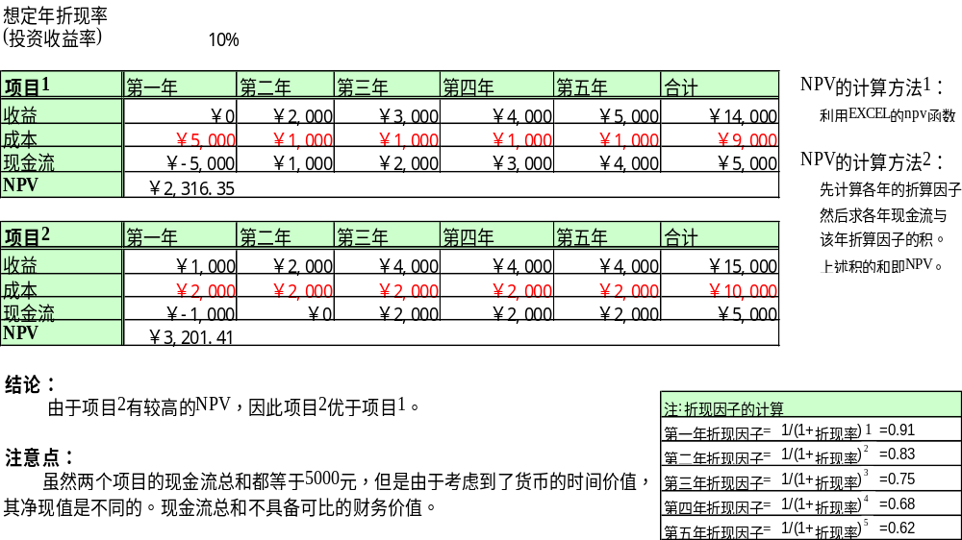
净现值分析示例
！
返回

Slide 56
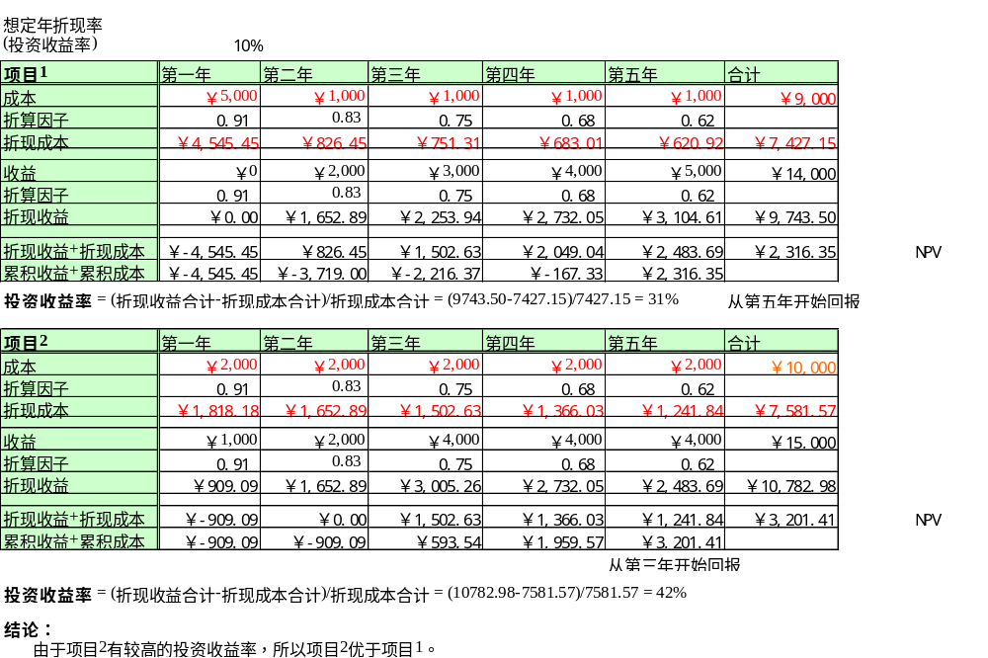
净现值,投资收益分析例
返回

Slide 57
投资回收率分析例
返回

Slide 58
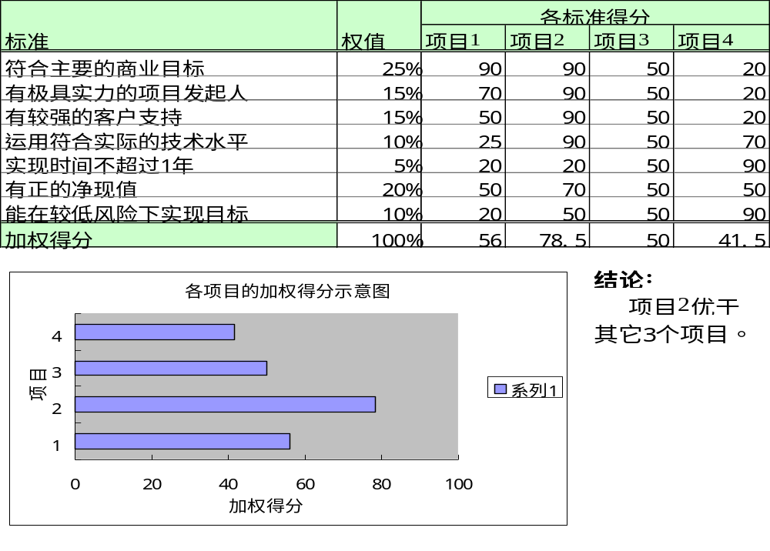
加权评分模型建模例
返回

Slide 59
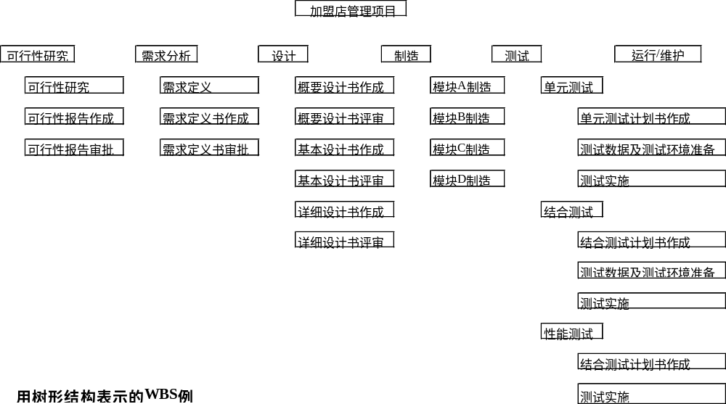
用树状结构表示的WBS例
返回

Slide 60
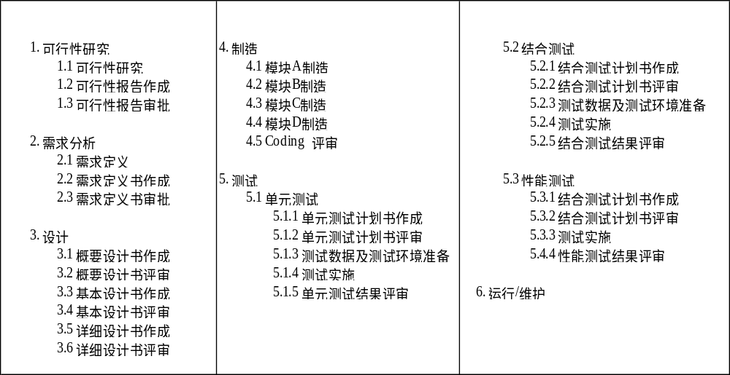
用表格形式表示的WBS例
返回

Slide 61
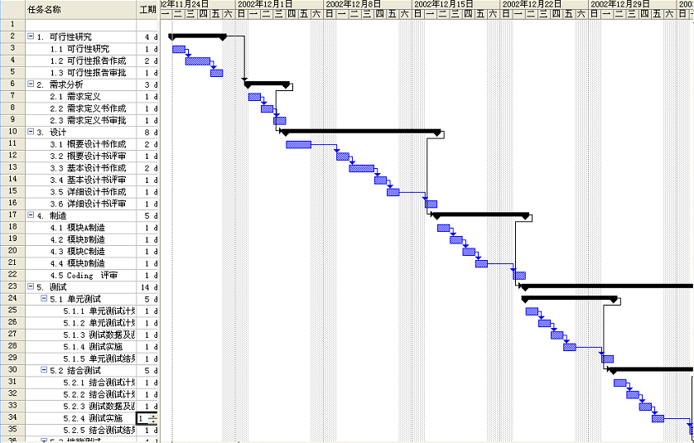
用PROJECT生成的WPS例
返回

Slide 62
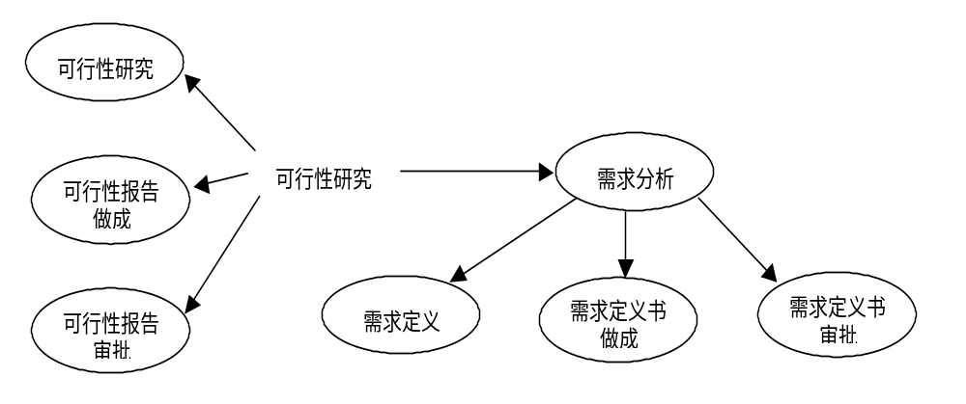
用气泡图表示的WBS例
！
返回

